Slide 1
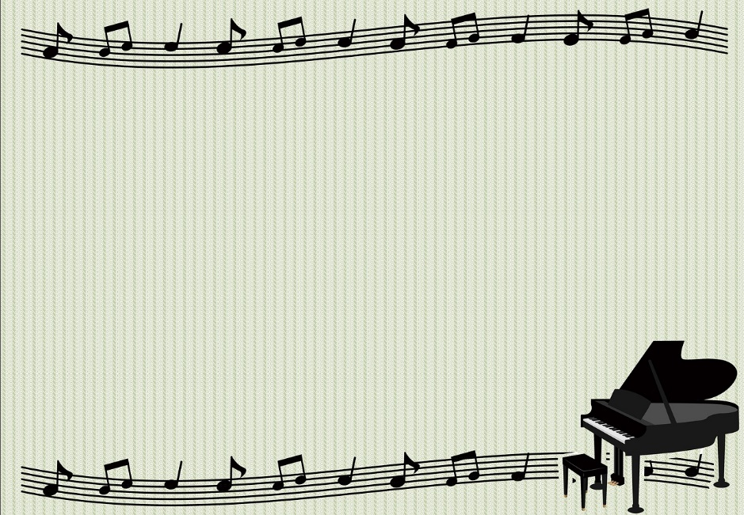
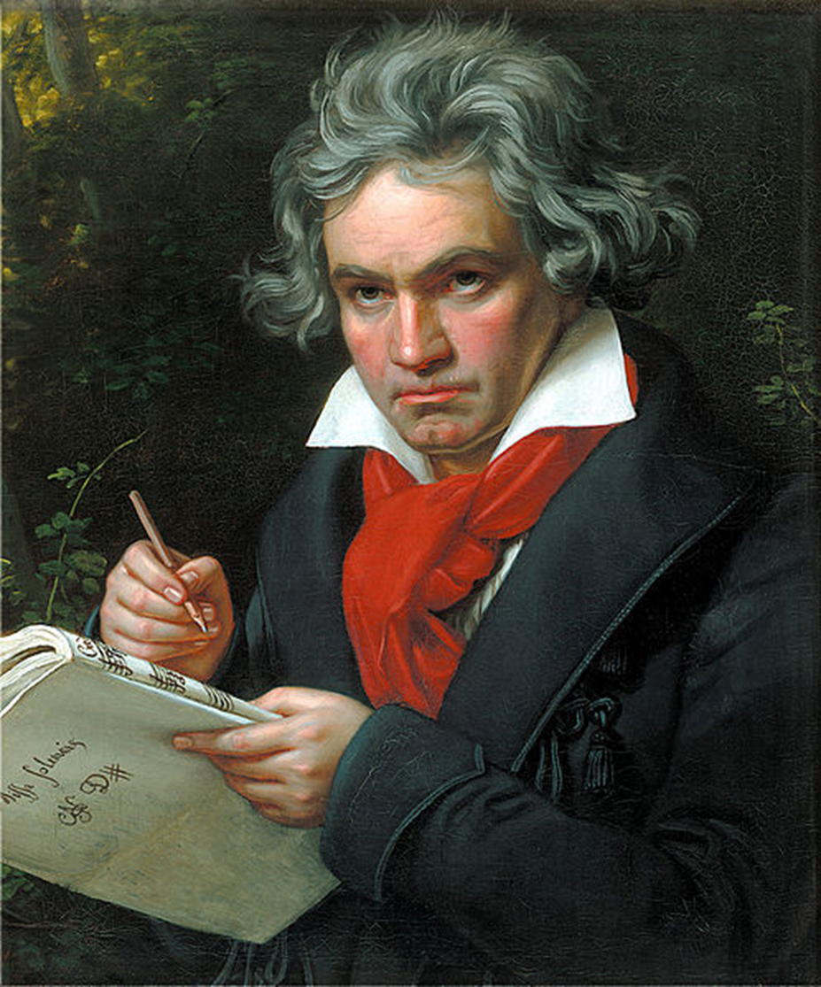
Людвиг ван Бетховен
Многогранность гения
Людвига ван Бетховена
250 со дня рождения
Адян Диана 9б
(1770-1827)
Музыкальное онлайн-обозрение
http://prezentacija.biz/

Slide 2
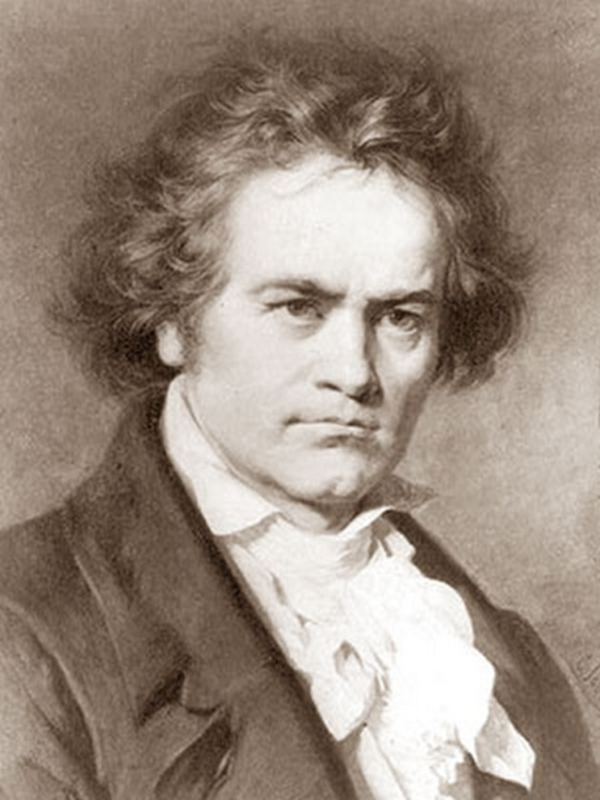
Людвиг ван Бетховен
Биография композитора
Людвиг ван Бетховен родился в декабре 1770 года в Бонне. Точная дата рождения не установлена, известна лишь дата крещения — 17 декабря. Его отец Иоганн (1740—1792) был певцом в придворной капелле, мать Мария-Магдалина, до замужества Кеверих (1748—1787), была дочерью придворного шеф-повара в Кобленце, они поженились в 1767 году. Дед Людвиг (1712—1773) служил в той же капелле, что и Иоганн, сначала певцом, затем капельмейстером.
Адян Диана 9б
Он был родом из Голландии, отсюда и приставка «ван» перед фамилией.
Отец композитора хотел сделать из сына второго Моцарта и стал обучать игре на клавесине и скрипке. В 1778 году в Кёльне состоялось первое выступление мальчика. Однако чудо-ребёнком Бетховен не стал, отец же перепоручил мальчика своим коллегам и приятелям.
Один обучал Людвига игре на органе, другой — на скрипке.
http://prezentacija.biz/

Slide 3

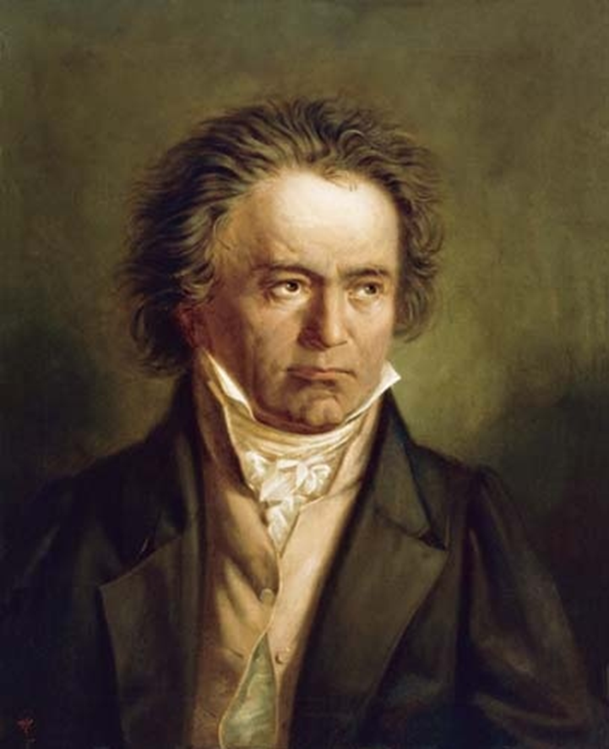
Людвиг ван Бетховен
Весной 1787г.в двери маленького бедного дома на окраине Вены, где жил знаменитый Моцарт, постучался подросток, одетый в костюм придворного музыканта.
Он скромно попросил великого маэстро послушать его умение импровизировать на заданную тему. Моцарт, поглощенный работой над оперой «Дон Жуан» дал гостю две строчки полифонического изложения.
Адян Диана 9б
Мальчик не растерялся и отлично справился с заданием, поразив прославленного композитора своими необычайными способностями.
http://prezentacija.biz/

Slide 4

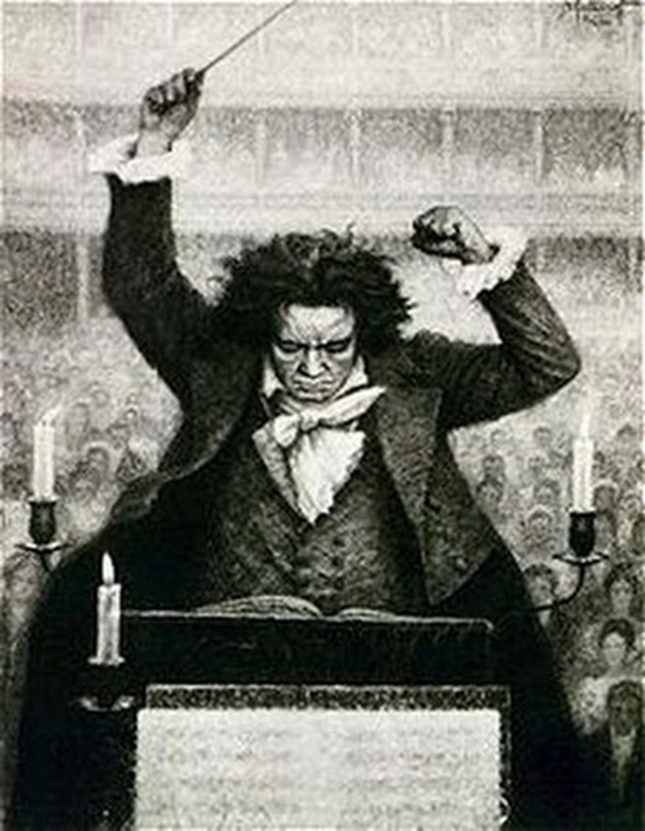
Людвиг ван Бетховен
Это путь от классицизма к новому стилю, романтизму, путь смелого эксперимента и творческих поисков.
Музыкальное наследие Бетховена огромно и удивительно разнообразно: 9 симфоний, 32 сонаты для фортепиано, скрипки и виолончели, симфоническая увертюра к драме И. В. Гете «Эгмонт», 16 струнных квартетов, 5 концертов с оркестром, «Торжественная месса», кантаты, опера «Фиделио», романсы, обработки народных песен(их около 160, в том числе и русских).
Адян Диана 9б
http://prezentacija.biz/

Slide 5
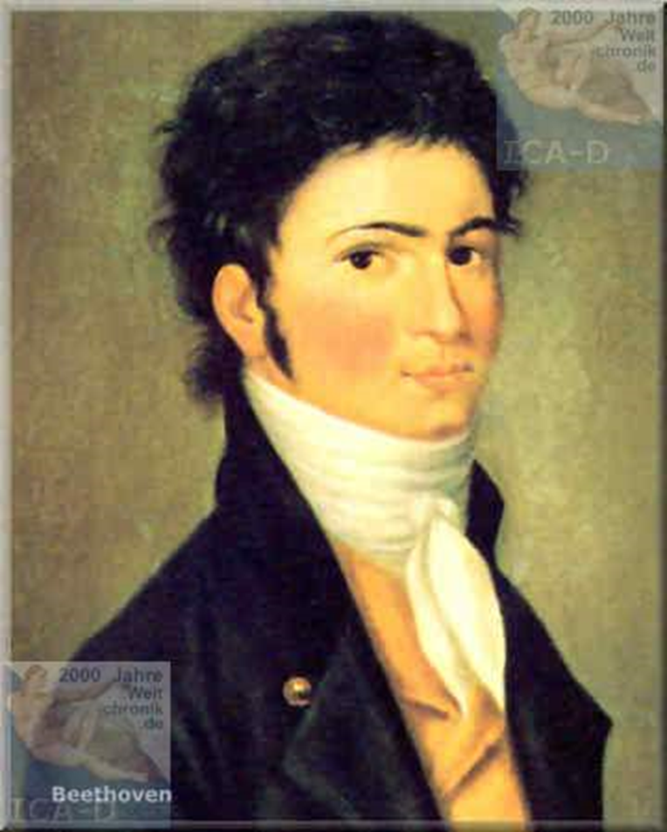
Людвиг ван Бетховен
Недосягаемых вершин достиг Бетховен в симфонической музыке, раздвинув рамки сонатно-симфонической формы.
Гимном стойкости человеческого духа, утверждению победы света и разума стала Третья «Героическая» симфония (1802-1804).
Это грандиозное творение, превышающее известные до того времени симфонии своими масштабами, количеством тем и эпизодов, отражает бурную эпоху Французской революции.
Адян Диана 9б
http://prezentacija.biz/

Slide 6
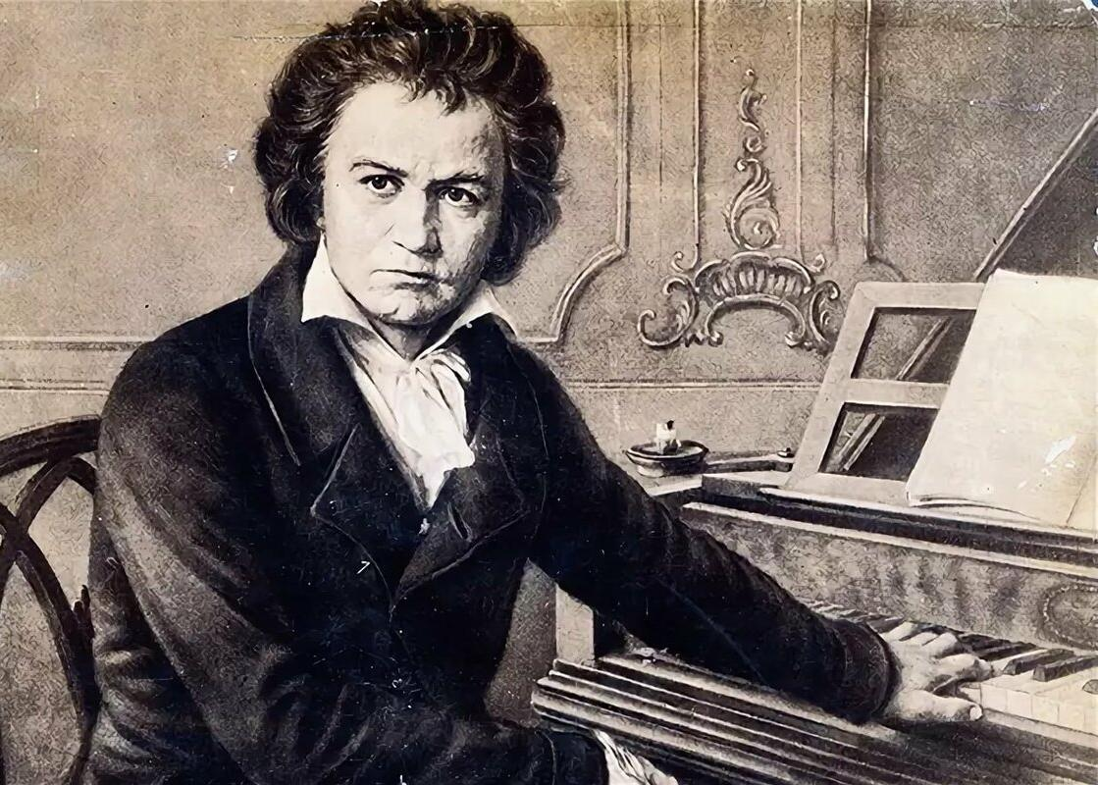
Людвиг ван Бетховен
БОЛЕЗНЬ БЕТХОВЕНА
В 1796 году Бетховен начинает терять слух. У него развивается тинит воспаление внутреннего уха, приводящее к звону в ушах. По совету врачей он надолго уединяется в маленьком городке Хайлигенштадте.
Однако покой и тишина не улучшают его самочувствия.
Адян Диана 9б
Бетховен начинает понимать, что глухота неизлечима. В эти трагические дни он пишет письмо, которое впоследствии будет названо хайлигенштадтским завещанием.
Композитор рассказывает о своих переживаниях, признаётся, что был близок к самоубийству…
http://prezentacija.biz/

Slide 7
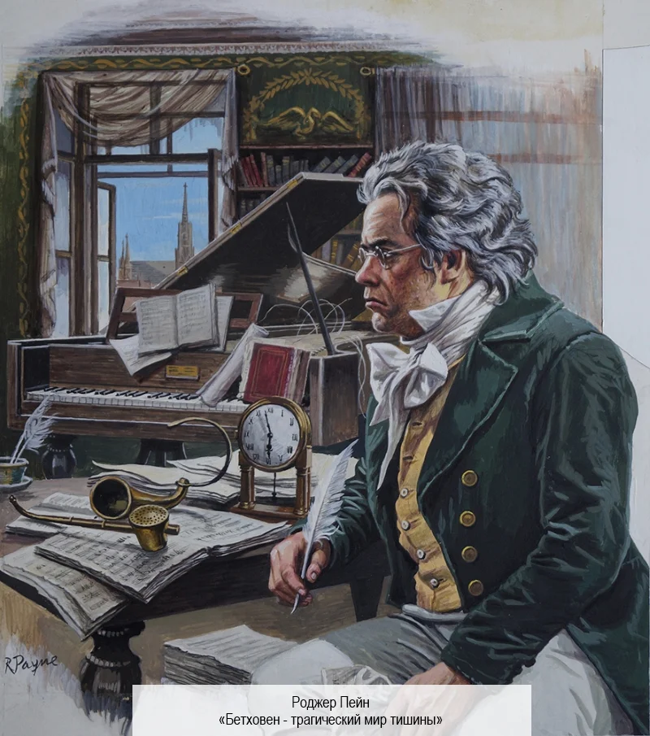
Людвиг ван Бетховен
ТРАГИЧЕСКИЙ МИР ТИШИНЫ
В Хайлигенштадте композитор приступает к работе над новой Третьей симфонией, которую назовёт Героической.
В результате глухоты Бетховена сохранились уникальные исторические документы: «разговорные тетради», куда друзья Бетховена записывали для него свои реплики, на которые он отвечал либо устно, либо в ответной записи.
Адян Диана 9б
Однако музыкант Шиндлер, у которого остались две тетради с записями бесед Бетховена, по всей вероятности, сжёг их, так как «в них содержались самые грубые, ожесточённые выпады против императора, а также наследного принца и других высокопоставленных лиц.
Это, к сожалению, была излюбленная тема Бетховена; в разговоре Бетховен постоянно возмущался власть предержащими, их законами и постановлениями»
http://prezentacija.biz/

Slide 8

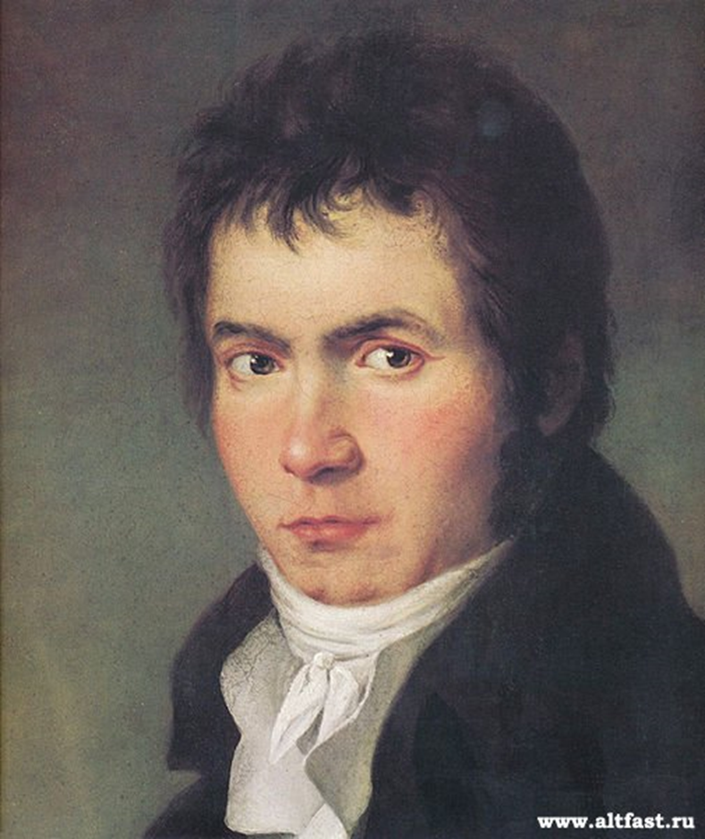
Людвиг ван Бетховен
Первоначально Бетховен хотел посвятить это произведение Наполеону Бонапарту, ставшему его подлинным кумиром. Но когда «генерал революции» провозгласил себя императором, стало очевидно, что им движет жажда власти и славы.
Бетховен вычеркнул посвящение с титульного листа, написав одно слово- «Героическая».
Адян Диана 9б
Симфония состоит из четырех частей. В первой звучит быстрая музыка, передающая дух героической борьбы, стремление к победе. Во второй, медленной части, звучит траурный марш, полный возвышенной скорби. Впервые менуэт третьей части заменен стремительным скерцо, призывающим к жизни, свету и радости.
Финальная, четвертая часть насыщена драматическими и лирическими вариациям
http://prezentacija.biz/

Slide 9
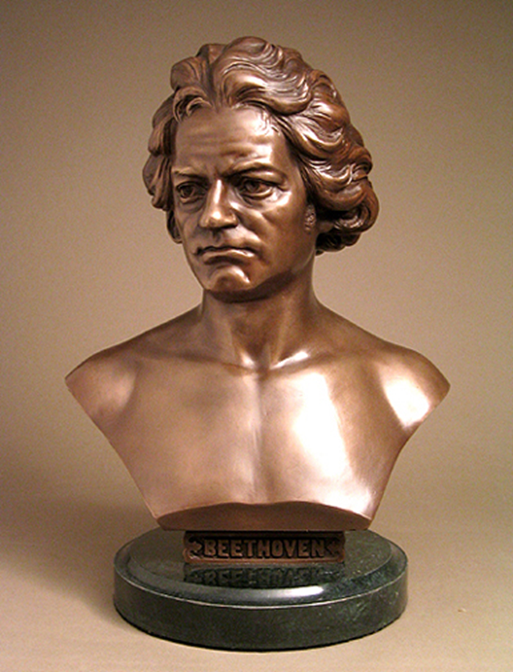
Людвиг ван Бетховен
На ее создание потребовалось два года- (1822-1824).
Образы житейских бурь, горестных утрат, мирные картины природы и сельской жизни стали своеобразным прологом к необычному финалу, написанному на текст оды немецкого поэта И.Ф. Шиллера(1759-1805).
Адян Диана 9б
http://prezentacija.biz/

Slide 10

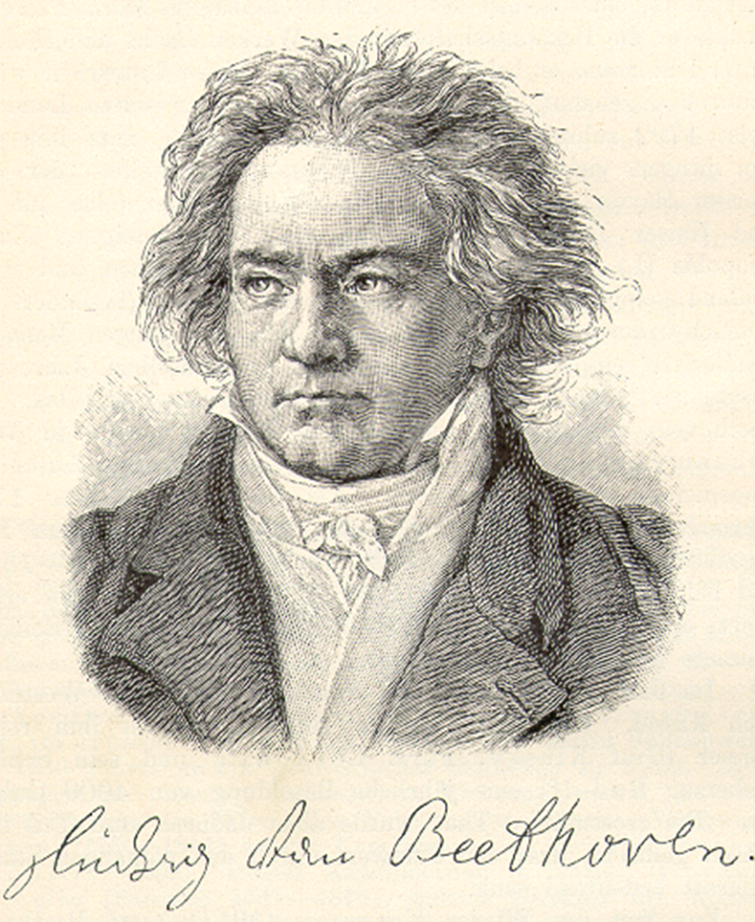
Людвиг ван Бетховен
Была написана в 1808 году под впечатлением народных песен и веселых плясовых наигрышей.
Она имела подзаголовок «Воспоминание о сельской жизни».
Солирующие виолончели воссоздавали картину журчания ручья, в ней слышались голоса птиц: соловья, перепела, кукушки, притопывание танцующих под веселую деревенскую песенку.
Адян Диана 9б
Но внезапный раскат грома нарушает народное гулянье.
Картины бури и разразившейся грозы поражают воображение слушателей.
http://prezentacija.biz/

Slide 11
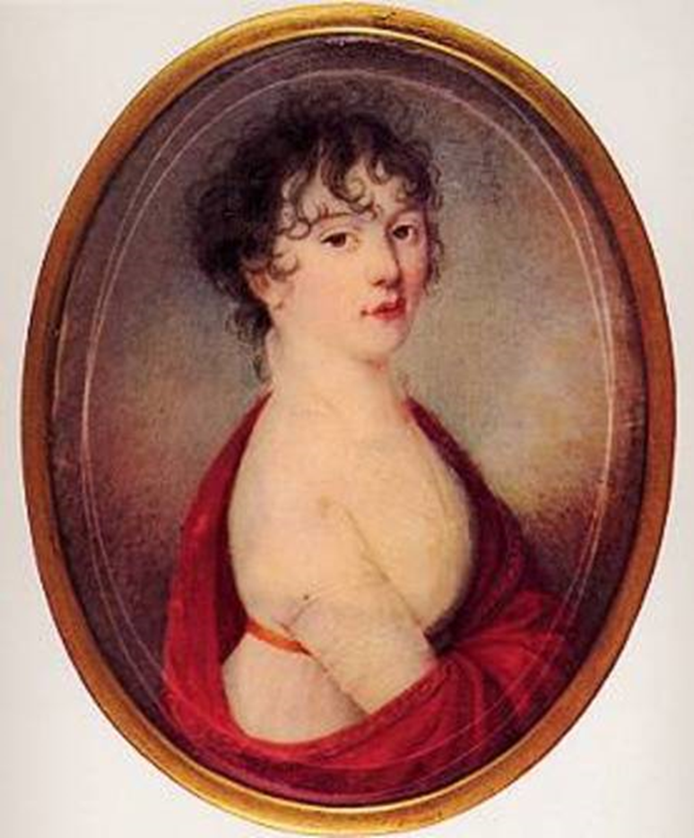
Людвиг ван Бетховен
Сонаты Бетховена
Сонаты Бетховена также вошли в сокровищницу мировой музыкальной культуры.
Лунную сонату Бетховен посвятил Джульете Гвиччарди, австрийская пианистка и певица итальянского происхождения.
Отдельные биографы Людвига ван Бетховена называют Джульетту его возлюбленной (была его ученицей , ей было на тот момент 17 лет)
Адян Диана 9б
http://prezentacija.biz/

Slide 12
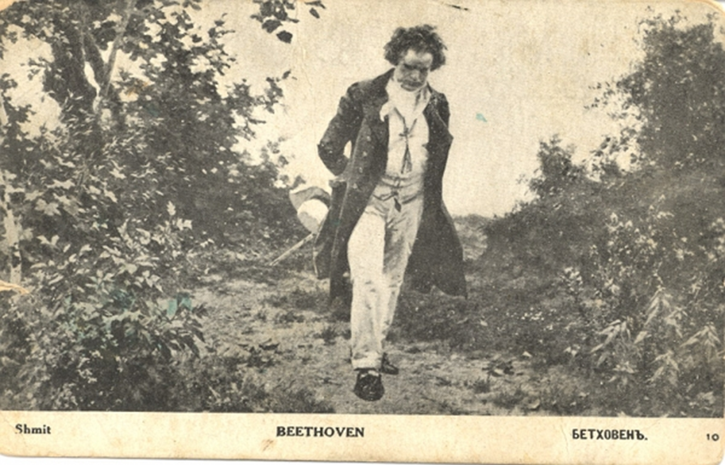
Людвиг ван Бетховен
Последние годы жизни
Последние годы жизни Бетховена была так велика, что популярность правительство не решалось его тронуть.
Несмотря на глухоту, композитор продолжает быть в курсе не только политических, но и музыкальных новостей.
Он читает (то есть слушает внутренним слухом) партитуры опер Россини, просматривает сборник песен Шуберта , знакомится с операми немецкого композитора Вебера «Волшебный стрелок» и «Эврианта». музыкой.
Адян Диана 9б
Приехав в Вену, Вебер посетил Бетховена. Они вместе завтракали, и Бетховен, обычно не склонный к церемониям, ухаживал за своим гостем.
После смерти младшего брата композитор взял на себя заботу о его сыне. Бетховен помещает племянника в лучшие пансионы и поручает своему ученику Черни заниматься с ним.
http://prezentacija.biz/

Slide 13
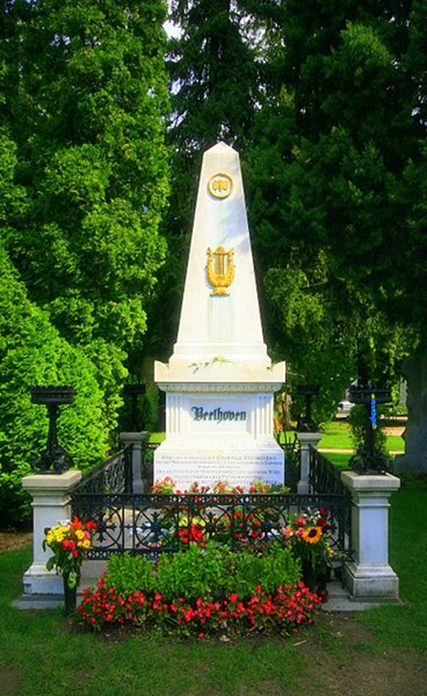
Людвиг ван Бетховен
Похороны Бетховена
Здоровье его резко ухудшилось. У композитора развивается тяжёлое заболевание печени.
Бетховен умер 26 марта 1827 года. Свыше 20 тысяч человек шло за его гробом. Во время похорон была исполнена любимая заупокойная месса Бетховена Реквием до-минор Луиджи Керубини. На могиле прозвучала речь, написанная поэтом Францем Грильпарцером: «Он был художник, но также и человек, человек в высшем смысле этого слова… О нём можно сказать, как ни о ком другом: он совершил великое, в нём не было ничего дурного.»
Адян Диана 9б
Могила Бетховена на центральном кладбище Вены, Австрия
http://prezentacija.biz/

Slide 14
Людвиг ван Бетховен
ТВОРЧЕСТВО БЕТХОВЕНА
-9 симфоний: № 1 (1799—1800), № 2 (1803), № 3 «Героическая» (1803—1804), № 4 (1806), № 5 (1804—1808), № 6 «Пасторальная» (1808), № 7 (1812), № 8 (1812), № 9 (1824).
-11 симфонических увертюр, среди которых «Кориолан», «Эгмонт», « Леонора » № 3.
-5 концертов для фортепиано с оркестром.
- 6 юношеских сонат для фортепиано.
-32 сонаты для фортепиано, 32 вариации и около 60 пьес для фортепиано.
-10 сонат для скрипки и фортепиано. концерт для скрипки с оркестром, концерт для фортепиано, скрипки и виолончели с оркестром («тройной концерт »).
-5 сонат для виолончели и фортепиано.
-16 струнных квартетов.
-6 трио.
-Балет «Творения Прометея».
-Опера « Фиделио ».
-Торжественная месса.
-Вокальный цикл «К далёкой возлюбленной».
-Песни на стихи разных поэтов и обработки народных песен
Адян Диана 9б
http://prezentacija.biz/

Slide 15
Людвиг ван Бетховен
Спасибо за внимание!
Помните классиков!
Адян Диана 9б
http://prezentacija.biz/

